Slide 1
A jelképrendszer fejlődése 2.

Slide 2
Tartalom
IX. A Hold, Deus Lunus, Phoebe
Holdistenek és Holdistennők
A Holdistenség általános jellemzői
A Holdistennők szerepe a különböző kultúrákban
A Holddal kapcsolatos fiziológiai jelenségek
X. Fa, Kígyó, Krokodil
A Kígyó
Az Élet Fája és a Hetesség
A Krokodil
XI. Demon est deus inversus
Általános jellemzők
A „démonok” jellemzői

Slide 3
XII. A Teremtő Istenek származástana
A probléma
Az Egy megjelenés a kultúrákban
A Fény és a Szó
Váchok fajtái
Az asszírok világképe az Uralkodókról, a Tevékeny Istenek világáról.
Dionüsziosz Areopagitész kilenc angyali rendje
Az indiai Rishik világképe az istenek hierarchiájáról
XIII. A hét teremtés
A Kumárák
XIV. A négy elem
A négy elem jellemzői
Az elemek történelmi vonatkozásai
XV. Kwan-Shi-Yin és Kwan-Yin

Slide 4
IX. A Hold, Deus Lunus, Phoebe
… Aki mindent széppé tesz, amire mosolyog,
A lágy, de mégis jeges láng kelyhe, e vándorló,
Amely mindig változik és mégis ugyanaz,
És nem melegít, csak világít…
(Shelley)

Slide 5
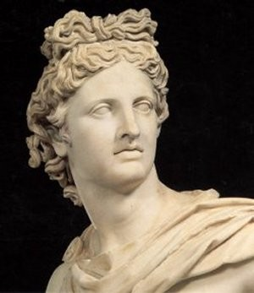
Holdistenek és Holdistennők
Holdistennők | Holdistenek
Nephtys | Apollo
Neíth | Dionysos
Proserpina | Adonisz
Melitta | Bacchus
Cybele | Osiris
Isis | Atys
Astarte | Thammuz
Vénusz
Hecate
Diána-Luna
Ilithyia
Lucina
Apolló

Slide 6
A Holdistenség általános jellemzői
I. Nemek
Kétnemű istenség volt.
Egyes népeknél hímnemű volt.
Hindúk: „Soma király”
Káldea: Sin.
Más népeknél nőnemű volt.
Görögök: Diána - Luna, Ilithyia, Lucina istennők
II. Férfi – Nő szerep
Az istenek egyesítették az Atya, a Fiú, a Férj szerepét.
Egységbe foglalták a főbb emberi tulajdonságokat.
Az istennők egyesítették az isten felesége, anyja és nővére szerepét.
Egybefoglaltak minden egyéb istennői elnevezést Maia, Maya, Mária…gyűjtőnévbe.

Slide 7
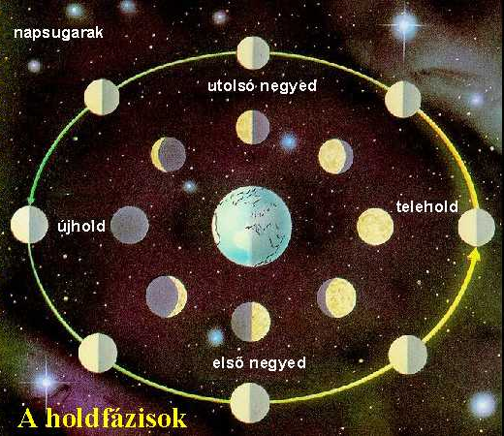
III. Szertartások
A Hold nőnemű istennőként exoterikus célokat szolgált.
Férfi isten alakjában allegorikus és szimbolikus tényezőként fogták fel szerepüket.
Az okkult filozófiában nem nélküli, félni való hatalomnak gondolták őket.
IV. A Hold fázisai
Három csillagászati fázis
Négy pszichológiai fázis

Slide 8
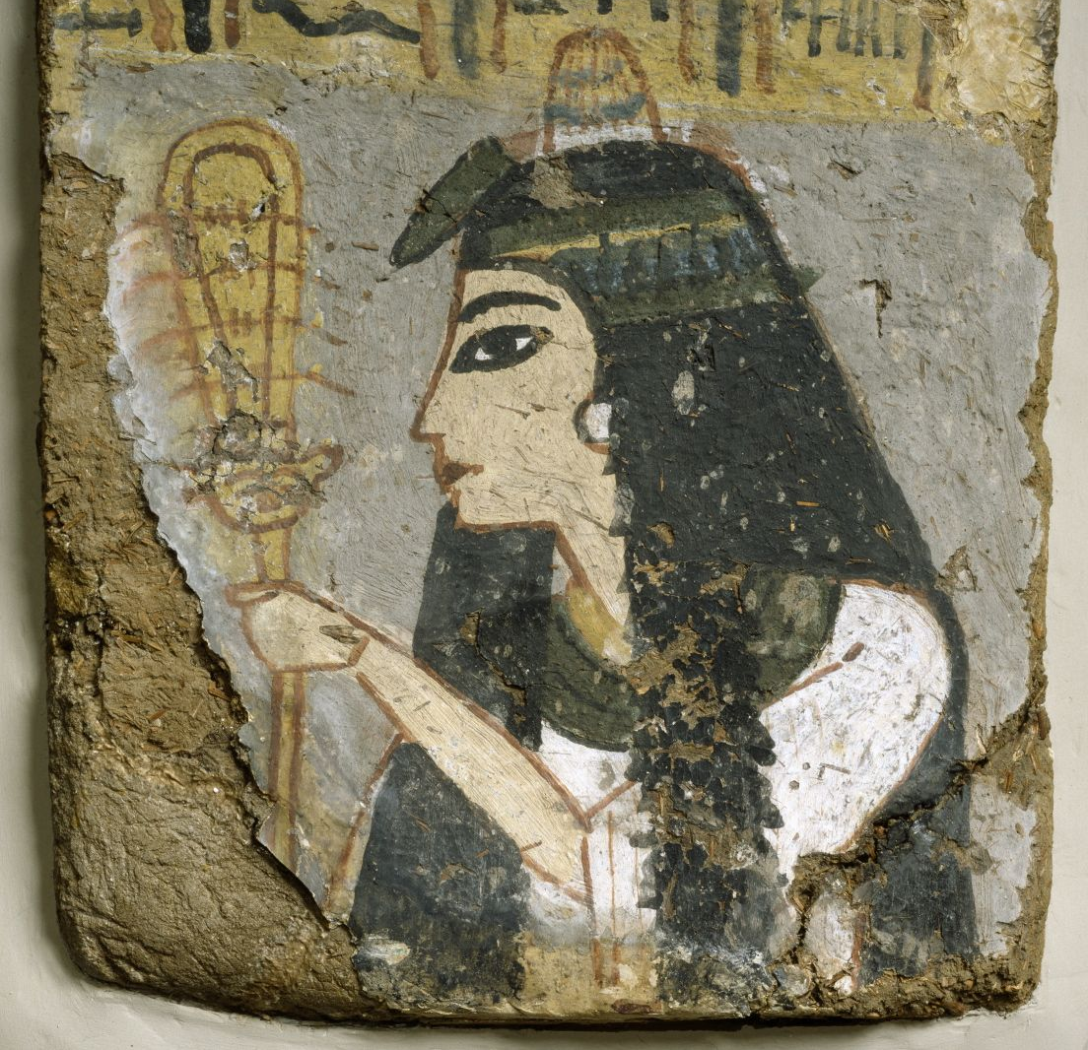
A Holdistennők szerepe a különböző kultúrákban
A Hold a legősibb jelképek egyike. Bolygónk életadója.
Hármasság (Diana – Hecate – Luna)
Egyiptom
Hekat
A pokolban, a halál istennője, aki a mágián és a varázsláson uralkodott.
Isis
A Holdat személyesítette meg.
A Hold Hórusz Szeme, a Nap Osiris Szeme volt.
Ízisz

Slide 9
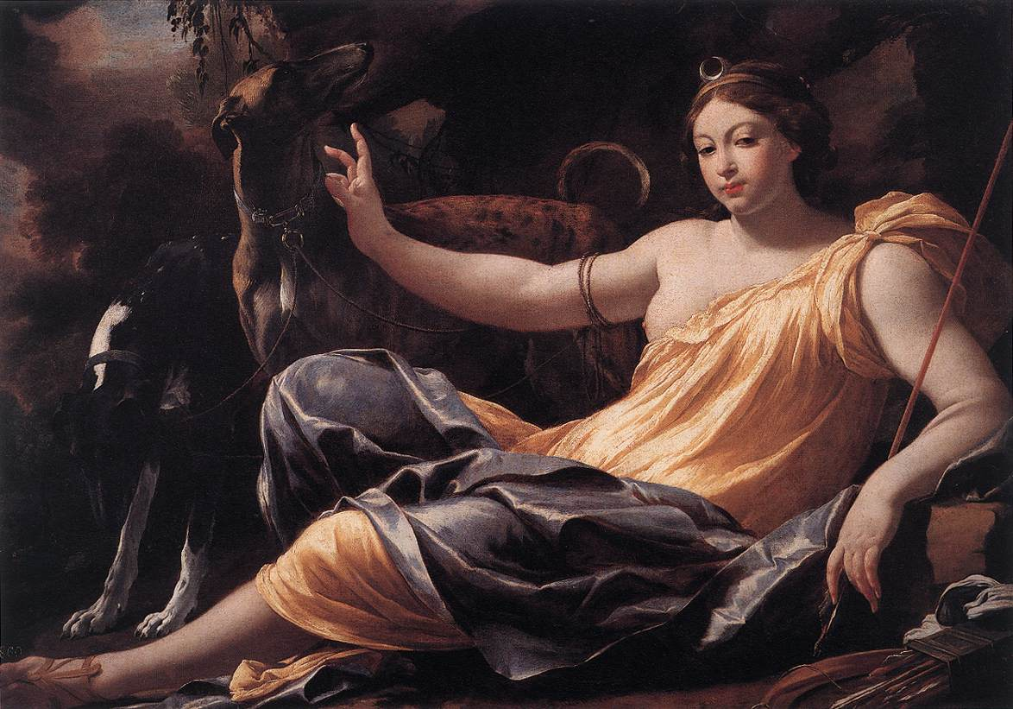
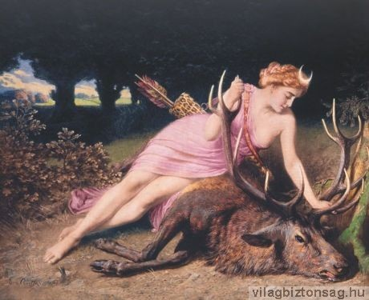
Görögország
Luna az égen Artemiszként, a Földön Diánaként jelent meg.
(Őrködött a gyermekszületés és az élet felett).
Diána
Artemisz

Slide 10
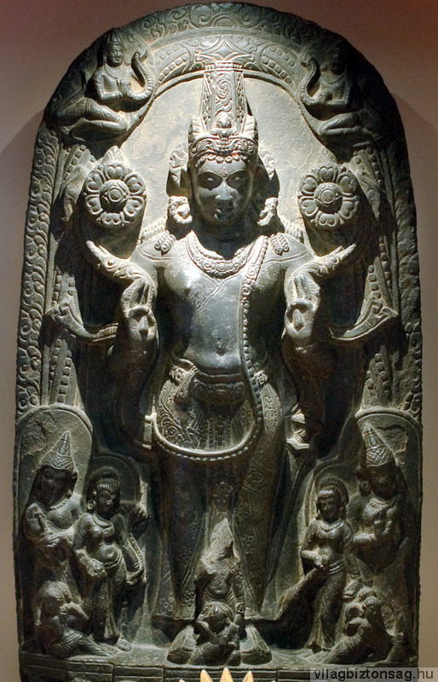
Hinduk
Súryavansháknak és Chandravansháknak, a Nap és a Hold dinasztiájából származóknak gondolják magukat. Szúrja, napisten
Káldea
A Holdat különböző női- és férfineveken imádták.
(pl. Sin Deus Lunus)
Szúrja, napisten
Nannar, holdisten

Slide 11
Kereszténység
Protestánsok
Átvették Jehova tiszteletét, aki eredetileg Holdisten volt.
Katolikusok
Kialakították Mária tiszteletét, aki eredetileg Holdistennő volt.
Mindkét fél elfogadta a Nap-Krisztust és a Hold háromságot.

Slide 12
A Holddal kapcsolatos fiziológiai jelenségek
A nők 28 napból álló holdhónapos ciklusa.
A magzat 126 napra, 18 hétnapos hétre mozdul meg.
Az „életképesség periódusának” ideje 210 nap, vagyis 30 hétnapos hét.
A születésig eltelő idő 280 nap (40 hétnapos hét, 28 napból álló 10 holdhónap, kilenc 31 napos naptári hónap).

Slide 13
X. Fa, Kígyó, Krokodil

Slide 14
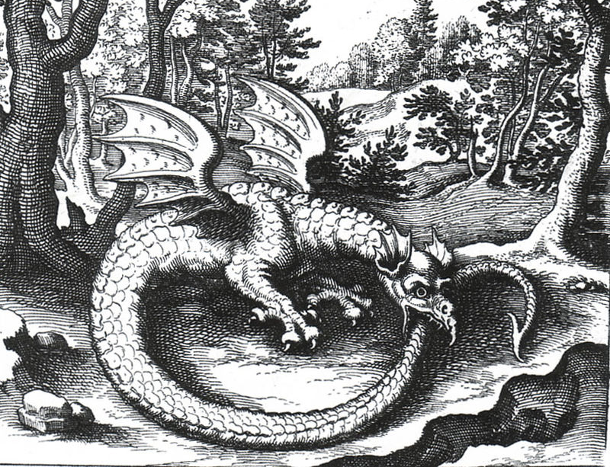
A Kígyó
Általános jellemzők
A kígyó rettegés vagy imádat tárgya.
Janus-szerű kettős jellem.
A folyamatos megújulást, a halhatatlanságot, a halhatatlan létezést jelképezi.
Az egyetemes misztériumokban az újraszületés végső fázisát szimbolizálja.
Az Isteni Misztérium mélységéből kiáradó első fénysugarat jeleníti meg.
Uroborosz

Slide 15
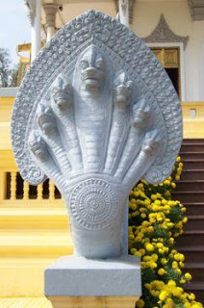
A Kígyó szerepe a különböző kultúrákban
Hinduk
A hindu és a tibeti adeptusokat Nágáknak (Kígyóknak) nevezték.
A kígyót a folyamatos megújulás, a halhatatlanság és az idő jelképének tartották.
Indiában létezett a Hét Tűznek nevezett misztérium.
A Hét Tűzet megjelenítő hét magánhangzót az ezoterikus buddhisták, Egyiptom, Kaldea és más ország beavatottjai az Örökkévalóság Kígyója hét fejének tetején levő szvasztikával ábrázolják.
Hétfejű nága

Slide 16
Az ókor sárkányai és kígyói hétfejűek, minden fej egy-egy fajt jelképez, és minden fejen hét hajszál (alfaj) található.
(Pl. Ananta, az Örökkévalóság Kígyója, a Vishnut átvívő kígyó, a hétfejű akkád kígyó, amely a természetben és az emberben levő hét princípiumot jelképezi.).
Egyiptom
A hermetizmus szerint a lélek a halál utáni felszállás hét zónája mindegyikében leveti a lélek principiumainak egyikét, amíg elérkezik az Abszolút Bölcsesség Formanélküli Kígyójához.
Ő a Hétfejű Sárkány, amelynek a hét feje a hét Logosz.
Gnosztikusok – keresztények
Epiphanius szerint az anyagi síkon a Kígyó tanította az első embereket a misztériumokra.
Az ophiták szerint a Kígyót segítségül kell hívni, és hálát kell neki adni, mert közölte Ádámmal,
hogy ha eszik a jó és a rossz tudása fájának gyümölcséből, jelentősen fejlődhet.
A Kígyó a középkorban vált gonosszá és az Ördög szimbólumává.
A korai keresztények (Pistis Sophia) és az ophita gnosztikusok kettős Logoszt imádtak
(Jó és a Rossz Kígyó, az Agathodaemon és a Kakodaemon).

Slide 17
Zsidók - Kabbala
A valódi és tökéletes Kígyó a hét betűs Isten, akit Jehovának és Jézusnak tartanak.

Slide 18
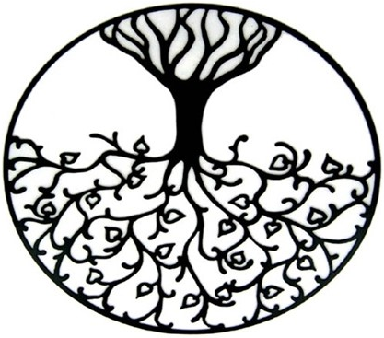
Az Élet Fája és a Hetesség
Az Élet Fája
Hinduk
Az Élet és a Létezés Fáját (Asvattha) a valódi fa alakjához képest fordított helyzetben ábrázolták.
Gyökerei az Égből a Minden - Létezés Gyökértelen Gyökeréből nőttek ki.
Gyökerei a Legfelsőbb Létezést, az Első Okot, a Logoszt jelképezik.
Az ezen túl lépő ember nem tér vissza Brahmá e korszakában,
és egyesül Krishnával.
Az Élet Fájának Törzse a Pleroma síkjait keresztezve fejlődött ki.
Oldalágai először az alig elkülönült anyag síkját érintették, majd elérték a többi, végül a földi síkot.
A gyökerek ágai a Hiranyagarbha (Brahmá vagy Brahman
a legfelsőbb megnyilvánulásában) a legfőbb Dhyán Chohanok
vagy Dévák.
Levelei a Védák.
Életfa

Slide 19
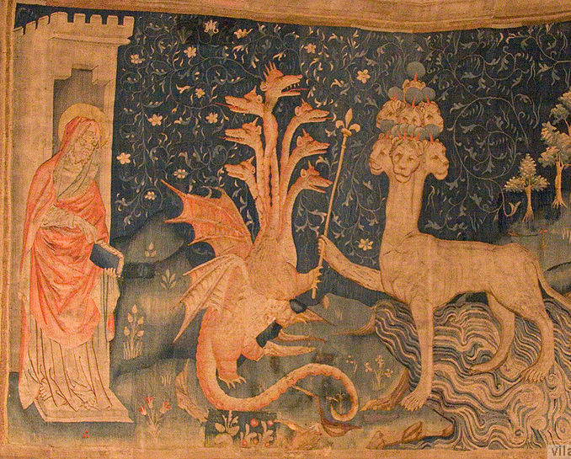
A Hetesség
A neoplatonisták szerint a káldeussá vagy mágussá váláshoz az embernek el kell sajátítania a világ
Hét Rektorának időszakaival kapcsolatos tudományt.
Az asszírok megőrizték a Világ Hét Uralkodójának kozmikus ciklusáról és időszakairól szóló tudást.
A hetes szám az egész föld ünnepnapja,
a világ születésnapja.
A hétfejű Sárkány - Logoszt négy hetes csoportra (huszonnyolc részre) osztották.
A Földön megszerezhető tudásnak huszonnyolc (Amelyet a nagy Gyökér - Sárkány jelképez.) a száma.
Hétfejű sárkány

Slide 20
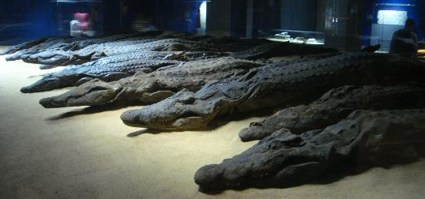
A Krokodil
Ő az egyiptomi sárkány, amely:
a Menny, a Föld, a Nap és a Hold kettős jelképe.
Alsó-Egyiptom jelképe.
a Tér Éterén úszó hajóban levő Nap, a hermetikus anyag, az arany szimbóluma.
Krokodil

Slide 21
XI. Demon est deus inversus

Slide 22
Általános jellemzők
A Rossz szerepe – A polaritás
Minden ókori filozófia szerint a szellem leszáll az anyagba és kialakítja öntudatát.
Az ókor nem ismerte a különálló, teljesen rossz Gonoszság Istenét.
A jó és a rossz egyaránt istentől ered (Agathodaemon és Kakodaemon).
Az Isten fiai Bukott Angyalokká váltak.
A Sátán Isten egyik fia.
A Sátán mindig létezett a természet egyensúlyának fenntartása érdekében.
A Sátán a személyes isten megteremtése után vált személyessé. Ketten ellentétpárokat alkotnak
(Osiris – Typhon, Ormazd – Ahrimán, Káin – Ábel).
Szerepe az élet és halál, a megújulás és újraépítés biztosítása.
A két erő, két hatás váltakozását ismétlődő jelenségek jelképezték (nappal és éjszaka, Nap és Hold,
Nap- és Holdistenek seregei, Sötétség Sárkánya és Fény Sárkánya).
Az emberi természetben a rossz az anyag és a szellem polaritását jelenti.
A két elv között létért való küzdelem folyik időben és a térben, de mindketten az Abszolútból származnak.

Slide 23
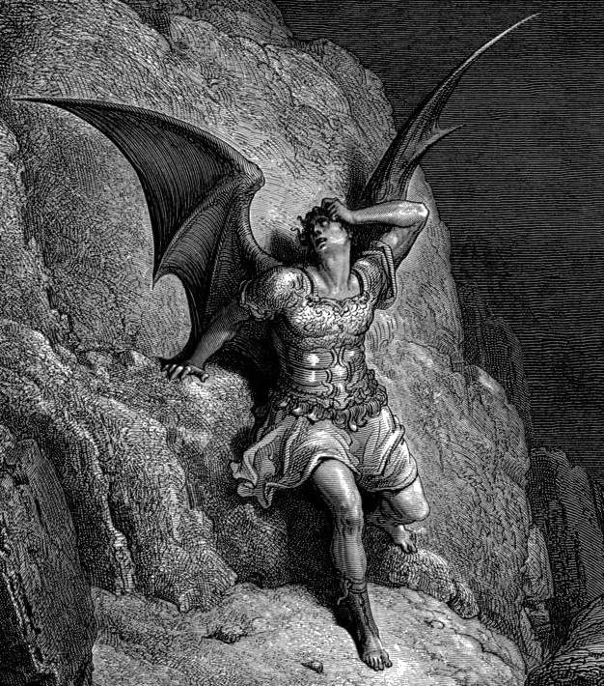
Sátán
(Illusztráció Milton Elveszett Paradicsom művéhez)

Slide 24
India
A Surák a legfénylőbb istenek Asurákká lettek.
Isten első egyéni Ellensége a legnagyobb Rishik és jógik egyike, Nárad:
egy Brahmaputra, a férfi Brahmá egyik fia,
az Ég és a Föld Teremtője,
a vágy, a gondolkodás atyja,
a Teremtő kettős természetében rejlő ellenszegülő aspektus,
Demon est Deus inversus.
A keletiek szerint a bukás, a tanulás, az ismeretszerzés és a tudás vágya.
Sátán és a dualitás
Az Egyetemes Lélek a létezés megnyilvánult síkján az intellektuális Kozmosz hatodik princípiuma, Mahat, vagy Mahábuddhi.
A Nagy Lélek, a Szellem hordozóeszköze, a forma nélküli OK első, őseredeti visszatükröződése.
Az Egyetemes Lélek a szellem és az anyag kettős megnyilvánulásában az emberi alakot öltött Isten, aki az Egyetemes Teremtő Közeg a megszemélyesítése, amely az illuzórikus, dualisztikus világban Istenné és Ördöggé válik.
Vishnu istenség térben és időben a Vaishnavák Istene, csak egy törzsi- vagy faji Isten a Dhyánik vagy Elohim egyike.

Slide 25
A kozmogóniákban a Fény és a Sötétség erői között három különböző háborút említenek.
India tanításai szerint az első háború az idő éjjelében tört ki az Istenek és az Asurák között,
és egy „isteni évig” tartott.
(Brahmá egy napja 4.320.000.000 évig tart.)
(Az Asurák (nem-istenek vagy démonok) ekkor még Surák (istenek), a Hierarchiában magasabb rendű istenek.)

Slide 26
A „démonok” jellemzői
India
Pulastya, Isten egyik fia, a Démonoknak, a Rákshasáknak, az emberek kísértőinek és felfalóinak
az őse.
Pisháchá, egy női démon Daksha leánya.
A Puránákban a démonok (a Dánavák, a Daityák, a Pisháchák, a Rákshasák), jóindulatúak, követik
a Védák előírásait, egyesek nagy jógik.
Szembeszállnak a papsággal, az egyházi formaságokkal, az áldozatokkal és az előírásokkal.
A Daityák és az Asurák a teljesítették rendjeik (varnák) kötelességeit, követték a szent írásokban előírt ösvényt és vallásos bűnbánatot tartottak.
Vereségük után a legyőzött istenek a „Tejtenger (az Atlanti-óceán) északi partjára menekültek,
és sok könyörögtek a legfőbb lényhez, az isteni Vishnúhoz, a harmadik háború után.

Slide 27
Káldea - Babilónia
A szíriai - kaldeai mágiában Ophis és Ophiomorphos egyesülnek az állatövben.
Görögök - Gnosztikusok
A Földre történő bukása előtt a Kígyó Ophis - Christos volt, és bukása után Ophiomorphos - Chrestosszá vált.
Az alexandriai gnosztikusok utalnak az Aenok bukására (Ők angyali kények és korszakok is egyben.).
A Pymander hét tűzkört áttörő hét rektort említ.
Az Uranidák, a Titánok fellázadtak Kronosz /Szaturnusz/ ellen. Samael ellenségeivé váltak,
aki egy Elohim, és azonos Jehováhval.
Kronosz a végtelen, változatlan időtartamot jelenti, ami a felosztott időn és téren túl van.
A Kronosz ellen fellázadó angyalok, géniuszok, dévák célja a térbeni és időbeni cselekvés,
a szellem feletti síkok hét körén áthatolva, a föld feletti régiókba érkezve.
Az Abszolút Idő végessé és feltételessé válik, az egészből kiszakadva, ezért Szaturnusz, az Istenek Apja az Örök Állandóságból egy korlátozott időszakká változott át.
Hésziodos Theogóniájának Titánjai heten voltak (a hetedik neve Phoreg), ezért azonosak a Hét Rektorral.

Slide 28
Zsidók - Kabbala
A Kabbala a rosszat a jóhoz szükséges ellentétes erőként kezeli.
Okkultizmus - Titkos tanítások
A Biblia Gibborimjei, óriásai, a hinduk Rákshasái, az atlantisziak, az elsüllyedt fajokhoz tartoztak.
Az ezoterikus tanítás szerint eddig három háborút vívtak a Jó és a Rossz erői.
Az első háború a Naprendszer építése előtt zajlott,
a második az ember teremtésekor zajlott a Földön,
a harmadik háború a negyedik faj korszakának végén zajlott a negyedik és az ötödik faj adeptusai között (a Szent Sziget beavatottjai és Atlantisz varázslói).
Különbséget kell tenni :
a ciklikusság törvénye által vezetett kozmikus őseredeti ellentétes erők,
az atlantiszi ember-óriások,
és a vízözön utáni jobb- és baloldali utat járó adeptusok között.

Slide 29
XII. A Teremtő Istenek származástana

Slide 30
A probléma
Az Ok Nélküli Ok tulajdonságait átruházták az okozott hatásokra, a Világegyetem Teremtő Erőire.
Az Egy megjelenés a kultúrákban
Az Ok Nélküli Okra Damascius Ismeretlen Sötétségként hivatkozik.
A babiloniak nem említik Őt.
Hésziodos Theogóniájában „Minden dolog káosza volt az első, ami létrejött-ként említi.”.
A zsidók csak a világegyetem közvetlen építőjéhez emelkedtek fel.
A Titkos Tanítások az Ég körének nevezte. Jelképe az egy körben levő pont (ahol a pont a Logoszt jelentette) vagy egyenlő oldalú háromszög.
A Rig Védában AZ-t , amiből az Első Ok (Amiből származik a Teremtők Hierarchiája) kiárad nem nevezik meg.
A hindu kozmogónia szerint a Világegyetem fejlődése két eseményre oszlik, a Prákrita- és a Padma-teremtésekre.
A Ragyogásból a Térbe kiáradó sugarak előtt az Első Teremtés Elemei láthatókká válnak,
ezekből alakul ki a Káoszból elkülönült őseredeti anyag. Nincs még személyes istenkép.

Slide 31
Ekkor a Teremtő Hatalmak, a Dhyán Chohanok még nem fejlődtek ki.
Nem jött még létre Yggdrasil, az Idő és Élet Világegyetemének Fája, nincs mág Walhalla
(a Hősök Csarnoka), nincs még Brahmá is Kála.
Minden személyes isten a teremtés második fokán keletkezik (Pl. Zeusz Kronoszból.)
Az Első Öntudat, a Kiáradás kezdete
A Feltétel Nélküliből, a hinduk Parabrahmanjából keletkezik a Világegyetem létrejötte előtt,
a Pralayában szunnyadva, de öntudattal rendelkezve az első Tudat, a Logosz, a Shabda Brahman,
az Avalokiteshvara, az Ige, az Ain Soph, az Adam Kadmon, az Ormazd és Osiris.
Ezek a manvantarai kiáradások a Dhyán Chohanok, az Elohimek, a Dévák, az Amshaspendek.
Rajtuk keresztül teremt a Parabrahman.
Ők egyszerre erő, anyag, én, fény.

Slide 32
A Fény és a Szó
A Fény a megnyilvánult világunkban:
a Múlaprakriti egy változata,
a Védákban Aditi,
Vách, a Logosz anyja és leánya.
A Vách:
a misztikus beszéd, aki az okkult tudást és a bölcsességet átadja az emberiségnek.
a Védák Anyja, rajta keresztül nyilatkoztatta ki Brahmá a Védákat és a Világegyetemet.
Daksha (máyávikus létező a manvantarákban),
nőnemű erő (Aditi és Múlaprakriti).
Kétféle megjelenési formája van:
noumenoni (lényegi, a természet metafizikai vonatkozása),
phaonomenoni (a jelenségekben megnyilvánuló természet).
Ők a Káosz, a Nagy Mélység, a Tér Őseredeti Vizei, az áthatolhatatlan Fátyol jelképe és megszemélyesítése, amely a Megismerhetetlen és a Teremtés Logosza között van.
Létrehozta a teremtményeket, és újra visszatért Prajápatiba.
Négyféle Vách létezik: Pará, Pashyantí, Madhyamá, Vaikharí.

Slide 33
Váchok fajtái
Pará | Pashyantí | Madhyamá | Vaikharí
Parabrahman | Logosz maga | Logosz Fénye | Kozmosz tárgyiasult formában
Parabrahman | Múlaprakriti | Purusha | Prakriti
A mindenkor tárgyiasulatlan Fény és Hang, amelyek örökké ismeretlenben létezik. | A Logosz gondolatalkotása, rejtett Fénye. | A Logosz kifejezett Fénye.
 | A Pranava, az Om, misztikus kifejezés, amelyet a jógik meditációjuk során mondanak ki. A Logosz a magányban és a csendben. Pythagoras szerint az Egység nem szám. Iskolája jelöltjének tanulmányoznia kellett az aritmetikát, a csillagászatot. a geometriát és a zenét, mert ezek a matematika négy ága.

Slide 34
A Monád [a megnyilvánult Egy] minden dolog princípiuma.
Belőle és a Káoszból eredtek sorrendben:
a számok,
a pontok,
a vonalak,
a felületek,
a testek,
a téridomok,
a szilárd testek, amelyeknek négy eleme van, a tűz, a víz, a levegő és a föld.
Ezek egymással kölcsönhatásban alkotják a világot.
A Vách a Hét Fiúnak, az Arc Angyalainak, a Mélységnek, a Nagy Zöldnek az anyja.
Minden 4,320.000 éves ciklus kezdetén a Hét Nagy Isten leszáll, hogy kialakítsák a dolgok új rendjét,
és megadják az első lökést az új ciklusnak. Ez a nyolcadik isten az egyesítő Kör, vagy Logosz.

Slide 35
Az asszírok világképe az Uralkodókról, a Tevékeny Istenek világáról.
Világok szintje | Uralkodók típusa
A forma világai
1. A legalsó, holdalatti világ, a Föld. | Angyalok
2. Merkúr világa. | Arkangyalok
3. Vénusz világa. | Fejedelemségek
4. Nap világa. Valamennyi nép napisteneinek birodalma. | A legmagasabb és leghatalmasabb istenek.
5. Mars világa. | Erények
6. Bel vagy Jupiter világa. | Uradalmak
7. Szaturnusz világa. | Trónusok

Slide 36
Az asszírok világképe az Uralkodókról, a Tevékeny Istenek világáról.
Világok szintje | Uralkodók típusa
Nyolcadik világ. (1122. csillag világa) | Kerubok
Kilencedik világ. (Vándorló és számtalan csillag világa) | Szeráfok
Tizedik világ. (Láthatatlan csillagokból álló világ.) | ?

Slide 37
Dionüsziosz Areopagitész kilenc angyali rendje
I. Hierarchia
1. Szeráfok
„[…] láttam az Urat. Szeráfok lebegtek fölötte; mindegyiknek hat-hat szárnya volt. Kettővel befödték arcukat, kettővel befödték lábukat, s kettővel lebegtek…” (Izajás)
Az Úr trónusának hatszárnyú őrzői. A szeretet szellemei, az isteni szeretet hírnökei. A szeretet által teljes egységet alkotnak, vagyis nem különülnek el egymástól.
2. Kerubok
„A trón közepén a trón körül négy élőlény, elöl, hátul csupa szem. Az első élőlény oroszlánhoz hasonlított, a második fiatal bikához, a harmadiknak emberhez hasonló arca volt, a negyedik pedig repülő sashoz hasonlított.” (Jelenések Könyve)
Isten trónja melletti 4 szárnyú angyalok. 4 arcuk van: ember, oroszlán, sas, bika.
Ők őrzik a Frigyládát és az Édenkertet. Minden irányban rengeteg szemük van és szüntelenül forgó kerekeken állnak. Ők alkotják Isten trónkocsiját. Az összhang és harmónia szellemei.
Az ő tevékenységük által lett a Káoszból a Kozmosz (rend, rendezettség).

Slide 38
Dionüsziosz Areopagitész kilenc angyali rendje
3. Trónusok
Isten trónja mellett lebegő angyalok, ők dicsőíti Istent. Az akarat szellemei. Ők hatják át a létezést akarattal, mint az isteni akarat hírnökei. Két trón alkot egy teljes szellemi egységet, ezért kétarcú szárnyas lényekként ábrázolják őket. Lokális megtartók (trón: a király székhelye), akik Isten akaratát képviselik az egyes helyeken (galaxisokban, naprendszerekben). A kétarcúságuk egyrészt arra utal, hogy urai a jó és rossz dolgoknak (teremtés és pusztítás).

Slide 39
II. Hierarchia
4. Uralmak
A lesüllyedéstől mentes feltörekvés erősítése. A bölcsesség szellemi lényei, az isteni tudás és bölcsesség hírnökei. Az emberiség nagy tanítómesterei tőlük kapják a bölcsességet. Az isteni tudás és bölcsesség nem más, mint az istenek által az egész univerzumban működtetett akasha tartalma, vagyis a tapasztalat (információ).
5. Erősségek
Nevük bátorságot jelent, dolguk, hogy ne engedjék meg a gyengeséget. A mozgás szellemei.
Az ő hatásuknak köszönhető, hogy minden mozog, rezeg, a legkisebb atomtól a legnagyobb galaxisig. A mozgás és a deformáció oka az időhurok spirálgömbi hullámterének sodró hatása, amivel minden elért időforrást áthelyez, meglök.
6. Hatalmasságok
Istennek a világ feletti szervezett hatalmának szilárdságáról gondoskodnak. A forma szellemei. Minden forma mögött az ő hatásuk keresendő, beleértve az emberi formát is. A formák kialakítását hang segítségével végzik. Mindennek ami létezik, formája, szerkezete van. A Hang ez esetben nem levegőben terjedő nyomáshullámot jelent, hanem a transzcendens időhullámok modulációját, ami információt hordoz a kibocsátó forrásrendszer alakjáról.

Slide 40
III. Hierarchia
7. Fejedelemségek
A népek, törzsek, vezetők, uralkodók békéjére felügyelnek. Fejedelemségek, a kor szellemei, akik egy korszakon keresztül vezetik az emberiséget, és hatnak a Földre és az ember fizikai testére.
Az alsó csoportba tartozó három rend angyalai az alárendeltek ügyeivel foglalkoznak, vagyis a teremtmények felügyeletét végzik. Az archék ennek megfelelően egy bolygó egész népességét és ügyeit irányítják (emberek, állatok, növények, élettelen anyagok).
8. Arkangyalok
A katolikus teológia szerint 3 arkangyal (Mihály, Gábriel, Rafael) van. A katolikusok számára apokrifnak tartott, Énok könyve szerint 7 arkangyal (Mihály, Gábriel, Rafael, Uriel, Sariel, Raguél, Haniel) van. Az emberek és az Istenek közötti közvetítők.
9. Őrzőangyalok
Őrangyalok, akik az egyes ember vezetéséért, támogatásáért felelnek a születésétől a haláláig.
Ők nem egyszerűen őrangyalok, hanem egyben szellemi vezetők, tanítók, társalkodók, segítők is.
És nem csak az egyes emberekért felelnek, hanem szükség esetén kisebb-nagyobb csoportokért is (családok, baráti társaságok, munkahelyi kapcsolatok, stb).

Slide 41
Az indiai Rishik világképe az istenek hierarchiájáról
Az istenek csoportjai
1. Isteni csoport
2. Kozmikus csoport
3. Holdalatti csoport
4. Napistenek
5. Bolygói istenek
6. Földalatti istenek
7. Emberi istenek. Hősök. Mánushik

Slide 42
Katolikus egyház világképe az istenek hierarchiájáról | Confucius világképe az istenek hierarchiájáról
Teremtő Isten - Jehova | Nagy Végső Határ
Jehova teremtő isten részei, „istenei” | Két számjegy
Elohim Isteni Munkások és Energiák Izzó égi kövek Világ Fenntartói Világ Kormányzói Világ Kerekei Auphanim Lángok és Hatalmak Isten Fiai Éber Tanácsosok | Négy kép
 | Nyolc számjegy

Slide 43
Minden kozmogónia a teremtés kezdetét kör, tojás vagy fejről szimbólummal írja le, amelyhez sötétség
kapcsolódik.
A tojás az Őstípusú Emberre, Adam Kadmonra vonatkozik.
A sötétség a Forrásból kiáradó bölcsességet jelképezi.
A sötétséget a kozmogóniákban fekete hollók, fekete galambok, fekete vizek, fekete lángok jelentik.
Agni, a Tűzisten hetedik, Kálinak nevezett nyelve egy fekete pislákoló láng volt.
Két fekete galamb röpült el Egyiptomból, és Dodona tölgyfáira szállva a görög isteneknek adták meg neveiket.
Noé a vízözön után egy fekete hollót küldött ki.
(Ez a kozmikus pralaya jelképe, ami után megkezdődött Földünk és emberiségünk teremtése.)
Odin fekete hollói röpködtek Saga Istennő körül, a múltról és a jövőről suttogva.
A teremtés kezdete nemcsak a Világegyetem kezdetére, hanem a Naprendszer kezdetére is vonatkozik.
A Világ Építésze indítja el a bolygók mozgását.
Ez után a bolygókat a Brahmándikák, a napbeli és a holdbeli Pitrik, a Dhyán - Chohanok felügyelik
a Kalpa végéig.

Slide 44
XIII. A hét teremtés

Slide 45
A Teremtés szintjeinek indiai leírása

Slide 46
Az Első Teremtés különböző felfogása (Az Egyetemes Lélek, a Végtelen Értelem, az Isteni Elme teremtése)
Az elsődleges teremtést a hármas Egy indítja el.
amely a görögöknél: a Phanes, Eros (vágy), a Chaos (Az elkülönületlen kozmikus anyagot tartalmazza.) a Chronos (idő), | amely a hinduknál: a Purusha (Phanes), a Pradhána (Káosz), a Kála (Idő).
Név | Tan
Origenész, Celsus, Valentinus | Mindegyik hét teremtésről, illetve hét teremtőről beszél.
Valentinus | Az Arhetos (Kimondhatatlan, Egy, Logosz, Abszolút Szellem) hozta létre az első Hebdomadot, vagyis a Hét Teremtőt.
Biblia | A teremtés hét napját (a teremtés hat napja és egy pihenő nap) említi.

Slide 47
Ezoterikus tanítás | Hét elsődleges és hét másodlagos teremtés van. Az elsődleges teremtés során az Egyből jönnek létre az „önmagukból kifejlődő erők”, amely a hét fő teremtő összessége. Ez a Fény (a Szellem) Teremtése. A másodlagos teremtés során a Hét Teremtő létrehozza a világegyetemet. Ez a sötétség, az anyag teremtése. A két teremtés között áll fenn a pihenés időszaka.
Kabbala | A Sepher Yetzirah szerint az Isteni Szubsztancia határtalanul és abszolút módon öröktől fogva önmagában létezett, és magából bocsátotta ki a Szellemet. A hármas Egyből áradt ki az egész Kozmosz. Az Egyből a levegő (Kettes szám), a levegőből a víz (Hármas szám), a vízből az éter vagy a tűz (Négyes szám).
Hinduk | Miután az aktív Teremtő létrehozta az istenek világát, minden elkülönületlen elem csíráit és a jövendő érzékek alapelemeit, a jelenségeket, a Világegyetem változatlan marad Brahmá egy Napja során (4,320.000.000 év). Ez a hetedik passzív periódus, amely az aktív fejlődés hat periódusát követi.

Slide 48
Második Teremtés (Elemi Teremtés)
A Kozmosz előtti elemek, anyag szétválásának első kezdete. A Bhútádi az elemek eredete megelőzi a Bhútasargát, a teremtést (az elemek szétválását) a Káoszban. Ez a teremtés együtt halad az Ahankára hármas megnyilvánulásával. Az Ahankára, az Én vagyokság, amely elsőként árad ki Mahatból, az Isteni Elméből. Létrejön az egyéni öntudatos lét első árnyéka. Létrejön a Manuk második hierarchiája, a Dhyán Chohanok vagy Dévák, Chitrashikhandinák, a Ragyogó Fejűek, Rikshák, akiktől a forma (rúpa) ered. Ez a teremtés a tűzköd időszaka, az amikor az atomok a Layaból előjönnek.
Harmadik Teremtés (Az Én megteremtése)
A harmadik teremtés során jön létre az én-tudatosság, a Mahat/Buddhi létrejötte után. A Mahat a tiszta értelem kozmikus elve, a Teremtő Értelem (intelligencia). A Mahat ugyanolyan kapcsolatban áll a kozmosszal, mint a manasz az emberrel. Buddhi az emberi Monád a káprázat síkján, örökkévaló és halhatatlan, miután kiszabadult az Ahamkára három formájából, és megszabadult a földi manaszától,

Slide 49
Negyedik Teremtés (A szerves fejlődés, növények teremtése)
A Negyedik Teremtés a Mukhya vagy Elsődleges, mivel ez kezdi meg a négyes sorozatot. A Mukhya a növényi birodalom teremtése, amely a Kozmosz és a Föld hét ezoterikus birodalmai között középen levő pont.
Prákrita Teremtés szintjei | Elsődleges Teremtés szintjei
Értelem teremtése (Mahat) | Értelmi és fizikai erőközpontok teremtése
Kezdeti princípiumok teremtése | Kezdeti princípiumok teremtése (idegerő)
Érzékek teremtése | Tudatos észlelés, alsórendű birodalmak értelmének teremtése (Mahat)

Slide 50
Ötödik Teremtés (Az állatok teremtése.)
Az ötödik teremtés során jönnek létre az állatok (kizárólagosan néma állatok). A bolygónkon az első kör folyamán az állati teremtés megelőzi az emberét. A negyedik körben az emlősállatok az emberből fejlődnek a negyedik körben a fizikai síkon. Az első körben az állati atomok fizikai emberi formává kapcsolódnak össze. A negyedik körben ennek ellenkezője történik. Az Elsődleges Teremtésben az őseredeti életcsíra szétválása megelőzi a létezés harmadik csoportjába (hierarchiájába) tartozó Dhyán Chohanok fejlődését éterikus formájukban történő első testetöltésük előtt. E korszakban ezért, az állati teremtésnek meg kell előznie az isteni ember megjelenését a Földön.
Hatodik Teremtés (Az istenségek teremtése)
A hatodik teremtés során jönnek létre az istenségek. Az istenségek az első faj („puha csontú”, „elme-szülte”, az „izzadtság-szülte” teremtmények) ősképei. Brahmá teremtette lények négy rendje közül az egyiknek képviselői. (Brahmá a lények négy rendjét teremtette meg: istenek, démonok, ősök, emberek.) A hét csoportból álló ősök (Pitrik) az ember első gyökérfajának ősalakjai és kifejlesztői.

Slide 51
Hetedik Teremtés (Az állatok teremtése)
A hetedik teremtés az ember kifejlődését jelenti.
Nyolcadik Teremtés (Az istenségek teremtése)
A nyolcadik teremtés valójában nem teremtés, mert egy mentális folyamatra, ami a kilencedik teremtés felismerésére vonatkozik. Az Anugrahának nevezett teremtés, a Pratyayasarga, vagy a sánkhyák értelmi teremtése.
Kilencedik Teremtés (Az elsődleges teremtés másodlagos teremtésben megnyilvánuló hatása. A Kumárák teremtése.)
A kilencedik teremtés az Elsődleges (Prákrita) Teremtésben megnyilvánuló teremtés Másodlagos Teremtésben megnyilvánuló hatása. E teremtés az istenekhez, főleg a Kumárákhoz való viszonyunk helyes felfogása. A Kumárák teremtése hatodik teremtés egyik aspektusa a Vaivasvata manvantaránkban.

Slide 52
A Kumárák
„A Kumárák közvetlenül a Legfőbb Princípiumból származó Dhyánik, akik a Vaivasvata Manu időszakban újra megjelennek, hogy előbbre juttassák az emberiséget.„
Brahmá az első Kalpában teremti meg őket.
Addig élnek, mint Brahmá.
A fizikai ember szellemi Énjének alkotói, a felsőbb Prajápatik
(Az ember fizikai forma modelljének atyái a Pitrik, az alsóbb Prajápatik).
Az első, a második és a harmadik gyökérfaj nagy részének értelem nélküli emberi burkaiban egy új fajt, gondolkodó, öntudatos, isteni embereket teremtettek.
Brahmâ - Rudra vagy Shíva elme-szülte fiai, Shivának, a Maháyoginak leszármazottai.
Shíva a belső, örök szellemi ember növekedésének útjában álló szenvedélyek és fizikai érzékek
pusztítója, míg Vishnu a fenntartó. Mindkettő feladata a szellemi és a fizikai természet megújítása.

Slide 53
A Puránák szeirnt Sanatkumára másnéven Paráshara, a védikus Rishi volt, aki Pulastyától kapta a Vishnu Puránát, amit Maitreyának tanított.
A Kumárák száma és nevei
Íshvara Krishna Sánkhya Kárikája szerint:
hét Kumára (apai nevükön Vaidhátrák, az Alkotó Fiai) létezik,
őket Brahmá hét fiának nevezik, mert Brahmâ teremtette őket Rudrában,
a műben ismertetett (ál)nevek: Sanaka, Sanandana, Sanátana, Kapila, Ribhu és Panchashikha,
négy exoterikus: Sanatkumára, Sananda, Sanaka és Sanátana,
és három ezoterikus: Sana, Kapila, Sanatsujáta Kumára létezik.
Sana előtag jelentése öreg. A Sana előtag utalhat a Szaturnusz bolygóra.

Slide 54
A Teremtés szintjeinek indiai leírása
A szint neve |  | A szint jellemzője
Prákrita teremtés (A szétválasztatlan természet fejlődése, amelyet megelőzött a Szétválasztatlan Princípium.) | Első Teremtés - Mahattattwa Teremtés (Az Egyetemes Lélek, a Végtelen Értelem, az Isteni Elme teremtése.) | A Mahattá, az Egyetemes Lélek Szellemmé váló valaminek az öntudat fejlődése. A fejlődés alapja és kiindulópontja az Az (Brahma).
 | Második Teremtés – Tanmátrikus Teremtés (Tanmatras, Bhúta vagy Bhútasarga, az elemi teremtés, az Egyetemes Szétválasztatlan Szubsztancia első megkülönböződése.) | Bhúta az elemi princípiumok vagy Tanmátrák teremtése. Elemi Teremtés.
 | Harmadik Teremtés - Indriya Teremtés (Indriya vagy Aindriyaka, az Én teremtése.) | Az Ahamkára módosult formája, az Én fogantatása. A szerves teremtés, az érzékek teremtése, az Aindriyaka.

Slide 55
Negyedik Teremtés – Mukhya Teremtés (Az érzékelhető dolgok alapvető teremtése, Amelyek az élettelen testek teremtését jelentik. | A növények megteremtése. Az elsődleges teremtés, mert ez kezdi meg a négyes sorozatot.
Ötödik Teremtés - Tiryaksrotas vagy Tairyagyonya Teremtés (Az állatok teremtése.) | A szent állatok teremtése, amely a Földön a kizárólag néma állatok teremtésének felel meg.
Hatodik Teremtés – Úrdhvasrotas Teremtés (Istenségek teremtése) | Az istenségek teremtése, amelyek az első faj ősalakjai, a saját „puha csontú”, „elme-szülte” leszármazottaik atyái. Ők az „izzadtság-szülték” kifejlesztőivé váltak

Slide 56
Hetedik Teremtés – Arváksrotas Teremtés (Az ember teremtése.) | Az Arváksrotas lények kifejlődése, az ember kifejlődése.
Nyolcadik Teremtés – Anugraha Teremtés | Nem teremtés, hanem a kilencedik teremtés felismerésére irányuló mentális folyamat. Pratyayasarga, vagy a sánkhyák értelmi teremtése.
Kilencedik Teremtés | A Kilencedik Teremtés egy hatás, amennyiben a Másodlagos Teremtésben megnyilvánul az, ami egy Teremtés volt az Elsődleges (Prákrita) Teremtésben.

Slide 57
XIV. A négy elem

Slide 58
A négy elem jellemzői
Istentől, az egyetlen elemtől származik a hét elem.
A hét elemből öt nyilvánult meg eddig /éter, tűz, levegő, víz, föld/.
Az éter az ötödik elem, amely a többi szintézise. Teste még nem nyilvánult meg.
A görögök négy elemről, a kínaiak öt elemről beszélnek.
Platón szerint a négy elem alkotja az összetett testeket.
Az elemek világunk négy osztályához kapcsolódó testnélküli princípiumok voltak, amelyek
egyszerre voltak mennyei istenek és az alsó régió istenei.
Az elemek kozmikus isteneinek hatása az elementálokon keresztül nyilvánulnak meg a természeti jelenségekben.
A régi korok embere a természeti erőkben tudta megkülönböztetni a testi elemeket a szellemiektől.
A négy elem ura volt négyszeres Jupiter és a négyarcú Brahmá.
A hagyomány Közép-Ázsiába helyezi Zarathustra barlangját, amelybe a négy világtáj szerint elhelyezkedő, négy nyíláson keresztül beárad be a fény.

Slide 59
Az elemek történelmi vonatkozásai
Az athéniek Boreas démonnak tulajdonították a perzsa hajóhad 400 hajójának elsüllyedését és pusztulását a Pelion hegy szikláin.
Boreas dühét Xerxes mágusa tudták csak Tethysnek bemutatott ellenáldozatokkal hatástalanítani.
Lukács evangélista szerint:
„Ő [Jézus] pedig felkelvén, megfeddé a szelet és a víz hullámait; és megszűnének és csendesség lőn”.
A nápolyi és provencei tengerészek imája a föníciai tengerészek Astarte istennőhöz intézett imájából származik.
„Ó Tenger Szűze, áldott Anya és a Vizek Úrnője, csillapítsd hullámaidat”.
Konstantin császár halálra ítélte Sopatrus filozófust, mert „szabadjára engedte a szeleket”, és ezzel megakadályozta, hogy a gabonával megrakott hajók idejében megérkezzenek, és véget vessenek az éhínségnek.
Pausanias azt állította, hogy saját szemével látott „embereket, akik egyszerű imákkal és ráolvasásokkal” megállítottak egy erős jégverést.

Slide 60
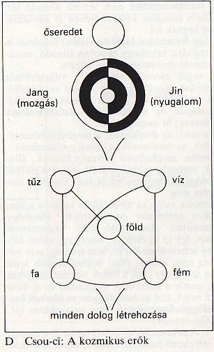
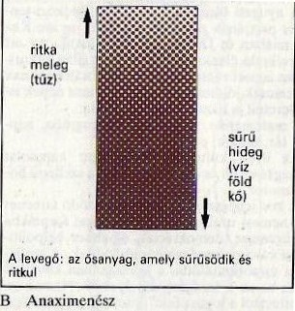
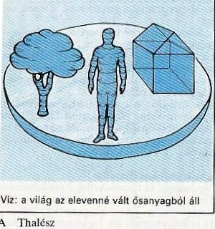

Slide 61
XV. Kwan-Shi-Yin és Kwan-Yin
„Ő az, aki elsőként jelenik meg a Megújuláskor, utolsóként fog megjelenni az Újra Felszívódás [Pralaya] előtt”.
(Titkos Tanítás)

Slide 62
Kwan Yi - Shin és Kwan -Yin jellemzői | Titkos Tanítás | Buddhizmus | Kereszténys. | Védikus rendszer | Egyiptom | Görögök
Nevek | Ige Maitreya Buddha Utolsó Avatára Látható Úr Az Isteni ÉN Átman Hetedik Egyetemes Logosz Dhyáni Buddhák összessége Bölcsesség Sárkánya | Avaló-kitésvara P’uto Budh | Megváltó Önmagától Megnyilvánult. Az Atya Fia. | Vishvakarman | Nahbkoon | Hermes vagy Merkúr Christos-Sophia

Slide 63
Kwan Yi - Shin és Kwan -Yin jellemzői | Titkos Tanítás | Buddhizmus | Keresz-ténység | Egyiptom | Görögök
Az élet, a megnyilvánult természet alfája és ómegája. Bármilyen, neki tetsző formát felvehet, a Manvantara kezdetétől a végéig. Exoterikus istentiszteletében szertartása a mágián alapult. A szertartás mantráit a papok által titokban tartott különleges könyvekből veszik. Mantrái azonnali hatást eredményeznek.
Jellemzők | Az Ige (aki a Természet éltető erőinek újraébredésekor az Egy Abszolútnál volt.) Mindenek Alkotója (Nélküle nem jött létre semmilyen teremtett dolog.) Maitreya Buddha (ként ) a 7. fajban fog megjelenni. (az utolsó Avatáraként). | Az aszkéták, a tibeti jógik védő istensége. A szűziesség istene. Fekete vízimadáron úszik. A halandók fejére önti az élet elixírjét. | Megváltó Az Önmagától Megnyilvánult. Az Atya Fia. Krisztus jelképe a templo-mosoknál a kígyó volt. | Nahbkoon Asztrális Fény, amely fiziológiai és spirituális erejével újraegyesíti az isten-emberit saját Monádjával. | Merkúr vagy Hermész. Hermes Trismegistos feltalálta a mágiát és beavatja az embereket.

Slide 64
Kwan Yi – Shin, Kwan -Yin jellemzői | Titkos Tanítás | Buddhizmus | Keresz-ténység | Egyiptom | Görögök
Jellemzők | A látható Úr, az isteni ÉN, akit az (emberi) Én érzékel. Az Átman, az Egyetemessel egybeolvadt 7. összetevő, amelyet a Buddhi, a 6. összetevő, az Isteni Lélek érzékel. Avalokiteshvara–Kwan-Shi-Yin a 7. egyetemes princípium, a Logosz. A Dhyáni Buddhák egyesített összessége. A Hetedik Egyetemes Princípium formái. A Dhyán-Chohanok egységbe foglalt összessége, az összes bolygói szellem. | Az aszkéták, a tibeti jógik védő istensége. A szűziesség istene. Fekete vízimadáron (Kálahamsa) úszik. A halandók fejére önti az élet elixírjét. |  |  | Christos-Sophia (A Logosz misztikusoknál, a gnosztiku-soknál.)

